Slide 1
Wetterstation
Name: Tim Niklas Lock
Matrikel Nummer: 972642
Name: Fabian Schluch
Matrikel Nummer: 994545

Slide 2
Wetterstation Anforderungen
Die Wetterstation muss:
Windgeschwindigkeit messen
Windrichtung bestimmen
Temperatur messen
Luftfeuchtigkeit messen
Alle gemessenen Daten persistent auf InfluxDB speichern
Die Wetterstation kann:
Helligkeit bestimmen
Lokalen Web Server hosten um aktuelle Daten auszugeben

Slide 3
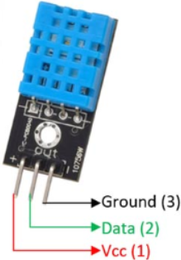
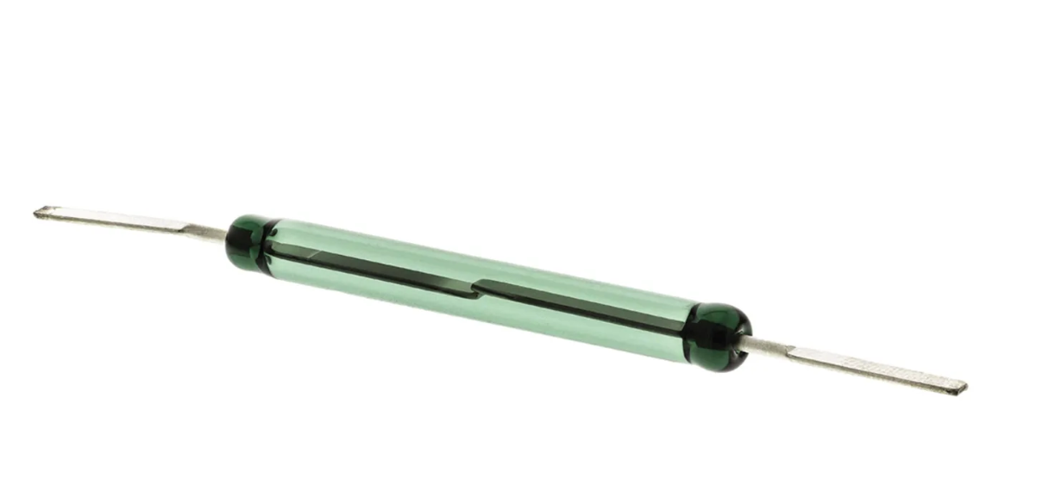
Sensorik und weitere Hardware
1DHT11 Luftfeuchtigkeit- und Temperatursensor
8x Reed Sensoren für die Bestimmung der Windrichtung
1x Reed Sensor für die Windgeschwindigkeit
Anemometer für die Windgeschwindigkeit
Windrichtungsgeber für die Windrichtung
ESP32 NodeMCU
DHT11
Reed Sensor

Slide 4
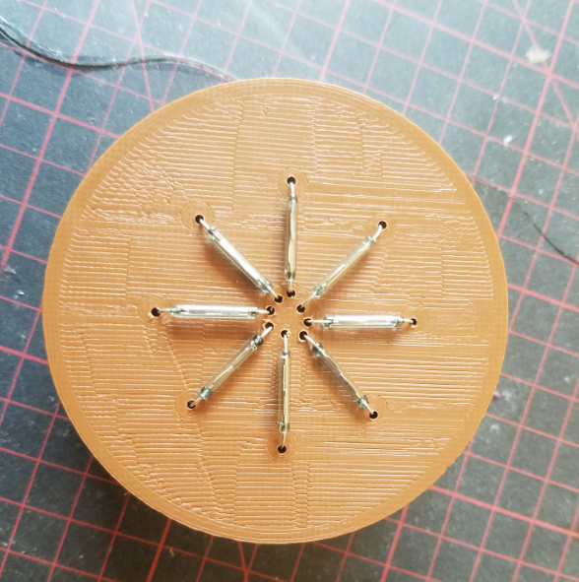
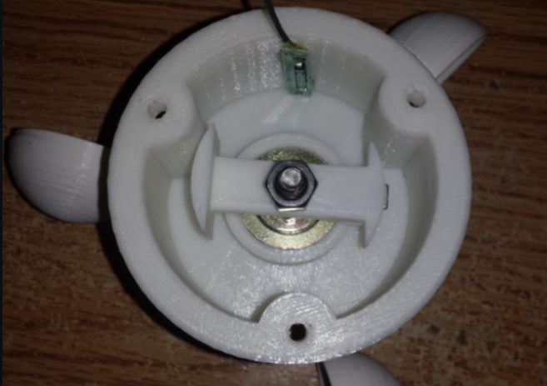
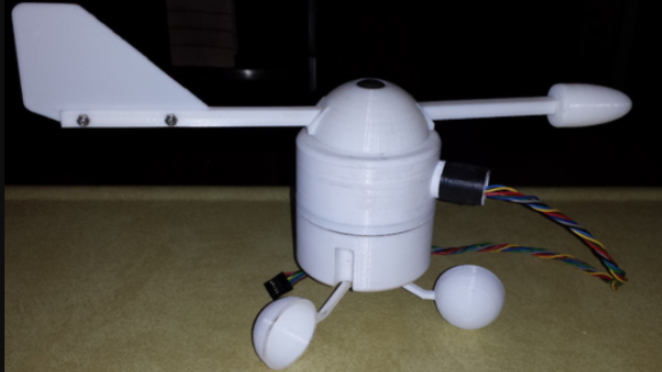
Bilder
Wetterstation im Ganzen
Windrichtungssensor
Windgeschwindigkeitssensor

Slide 5
Referenzen
[1] E. e. a. Avallone, „AN INEXPENSIVE ANEMOMETER USING ARDUINO BOARD,“ Facta Universitatis, Series: Electronics and Energetics, Bd. 32, p. 10, 2019.
[2] dbemowsk, „thingiverse.com,“ 14 Januar 2018. [Online]. Available: https://www.thingiverse.com/thing:2757369. [Zugriff am 06 Juni 2022].

